Slide 1
基于AI语音协同技术的
泰州市民保呼叫平台
江苏楷文电信技术有限公司

Slide 2
01.
业务背景
目录
02.
平台建设目标
03.
产品介绍与相关功能
04.
技术难点与解决思路
05.
部署方式与对接应用

Slide 3
业务背景
01.

Slide 4
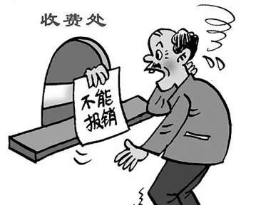
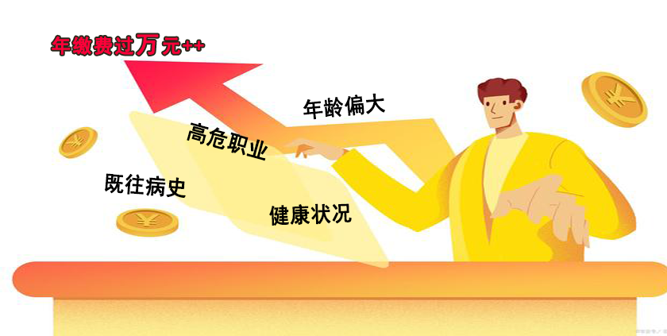
当前形势
社保属于社会保障体系，所需缴纳的社保金额和最终的赔偿金额都是相对较低的，只能够保障一些基本的疾病和生活，但是一旦患有重大疾病或者是发生重大事故，给一个家庭造成重创的时候，这个时候社保的保障一般是杯水车薪的。
覆盖疾病少
报销比率低
这个时候人们往往会在社保的基础上在购买商业保险，商业保险需要缴纳的保险费比较高，考虑既往病史一年下来的缴费金额在一万到几万不等，这让许多家庭望而却步。
购买限制多
价格高

Slide 5
应对措施与实施困境
市民数量多
泰州市下辖3个区、代管3个县级市。总面积5787平方公里 。2020年末户籍总人口497.1499万人。若电话通知到个人，人工坐席工作量巨大。
实施困境
为减轻泰州市民看病费用压力，扩大医疗报销范围。在泰州市政府的指导下，由泰州市医疗保障局会同相关部门与承办保险公司共同商定的专属泰州市的商业补充医疗保险产品——“泰州市民保”（含城镇职工基本医疗保险、城乡居民基本医疗保险）；参保人员制定的商业补充医疗保险，统一保费金额、保障范围和待遇标准，与基本医疗保险无缝衔接。
培训周期长
关于市民咨询的保险相关问题，种类繁多，对于坐席客服的专业知识要求高，需要进行相关培训，影响市民保项目的实施进度。
人力资源不足
面对如此大量的呼入呼出电话，通过坐席完成市民保宣传、费用咨询，保障范围、保险理赔等问题的解答，人力资源不足也是制约任务推动的重要因素。

Slide 6
平台建设目标
02.

Slide 7
平台建设目标
用小文的交互能力替代传统人工客服，提供7x24小时专业的市民保咨询服务，缩短等待时间，降低人工坐席运营成本，大幅度提升坐席服务效率，给市民带来更好体验。
主动呼出通知
被动问题咨询
相关信息智能分配
可视化大屏即时监控
针对不同的咨询信息，按对应智能语交互场景，即时主动呼出劝导。
针对群众来电咨询，做AI智能语音自动应答，解答相关问题，并根据对话过程做来电分类。
根据相关问题的分类，实时记录高频问题种类，分配接入人工坐席。
搭建可视化大屏，实施检测系统工作数据流。

Slide 8
产品介绍与相关功能
03.

Slide 9
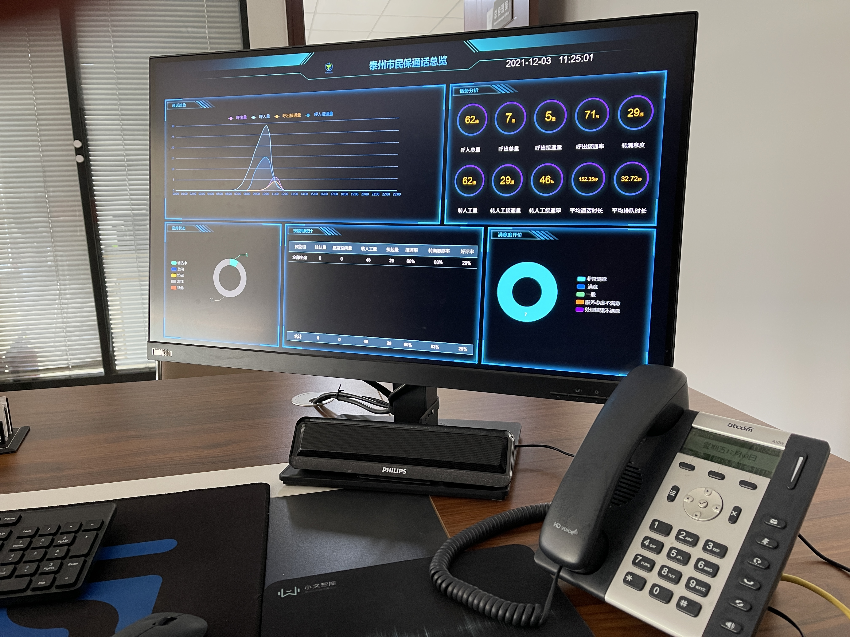
AI智能坐席与呼叫中心的高度融合
在传统的分布式呼叫中心基础上，接入人工智能坐席模块，由AI坐席对前期大批量咨询信息作第一时间预处理，根据交互过程，即时判断数据分类，按需转接人工协同处理，面对大量的咨询数据，将处理能力能力提升8-10倍。

Slide 10
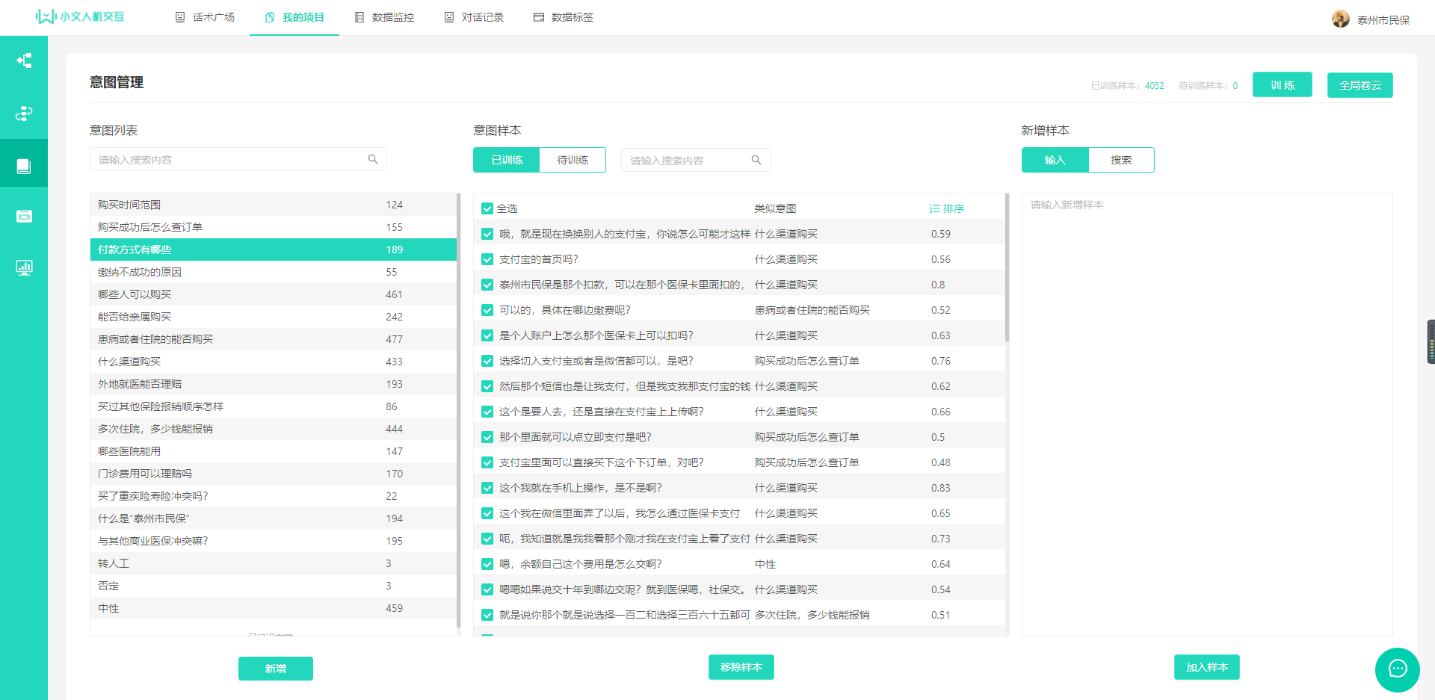
交互场景的便捷搭建
根据场景的信息分类，快速搭建专属交互场景，基于自研NLP引擎的样本卷云，意图自学习策略，高效完成模型训练，使AI坐席智能度越用越聪明。

Slide 11
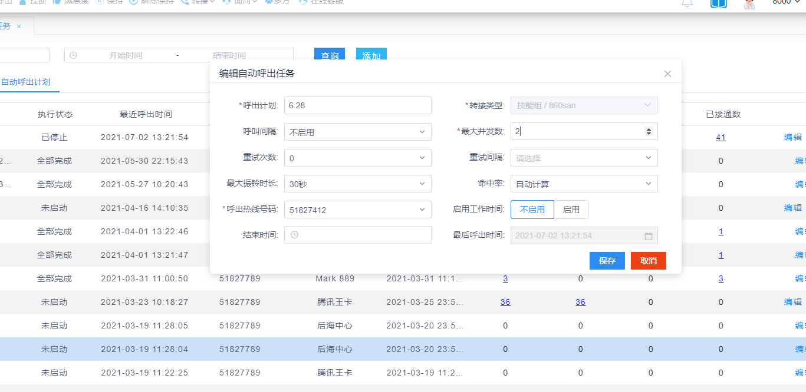
呼叫任务的高并发性能
模块化结构框架，单机最大支持1000并发交互能力，根据实际生产需要弹性部署。

Slide 12
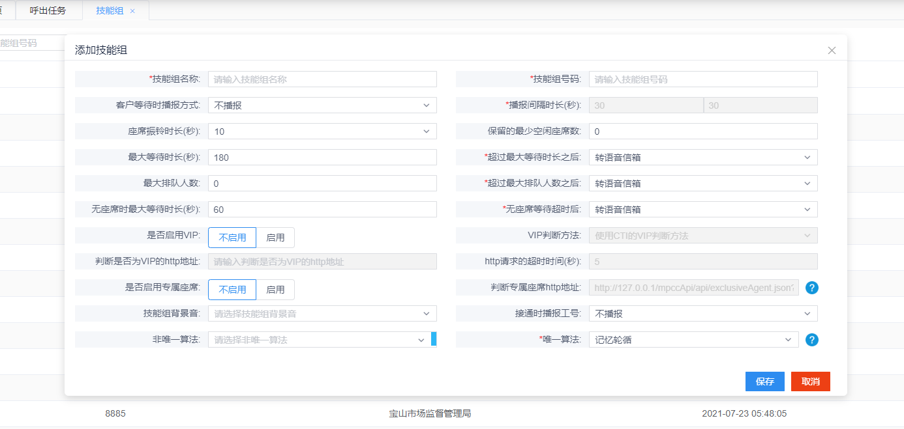
便捷的人工介入机制
灵活的外置指令设定，可根据交互过程，自由设定转人工群组节点，支持人工技能组设定，针对转人工后呼入话单，作排队振铃最优分配。

Slide 13
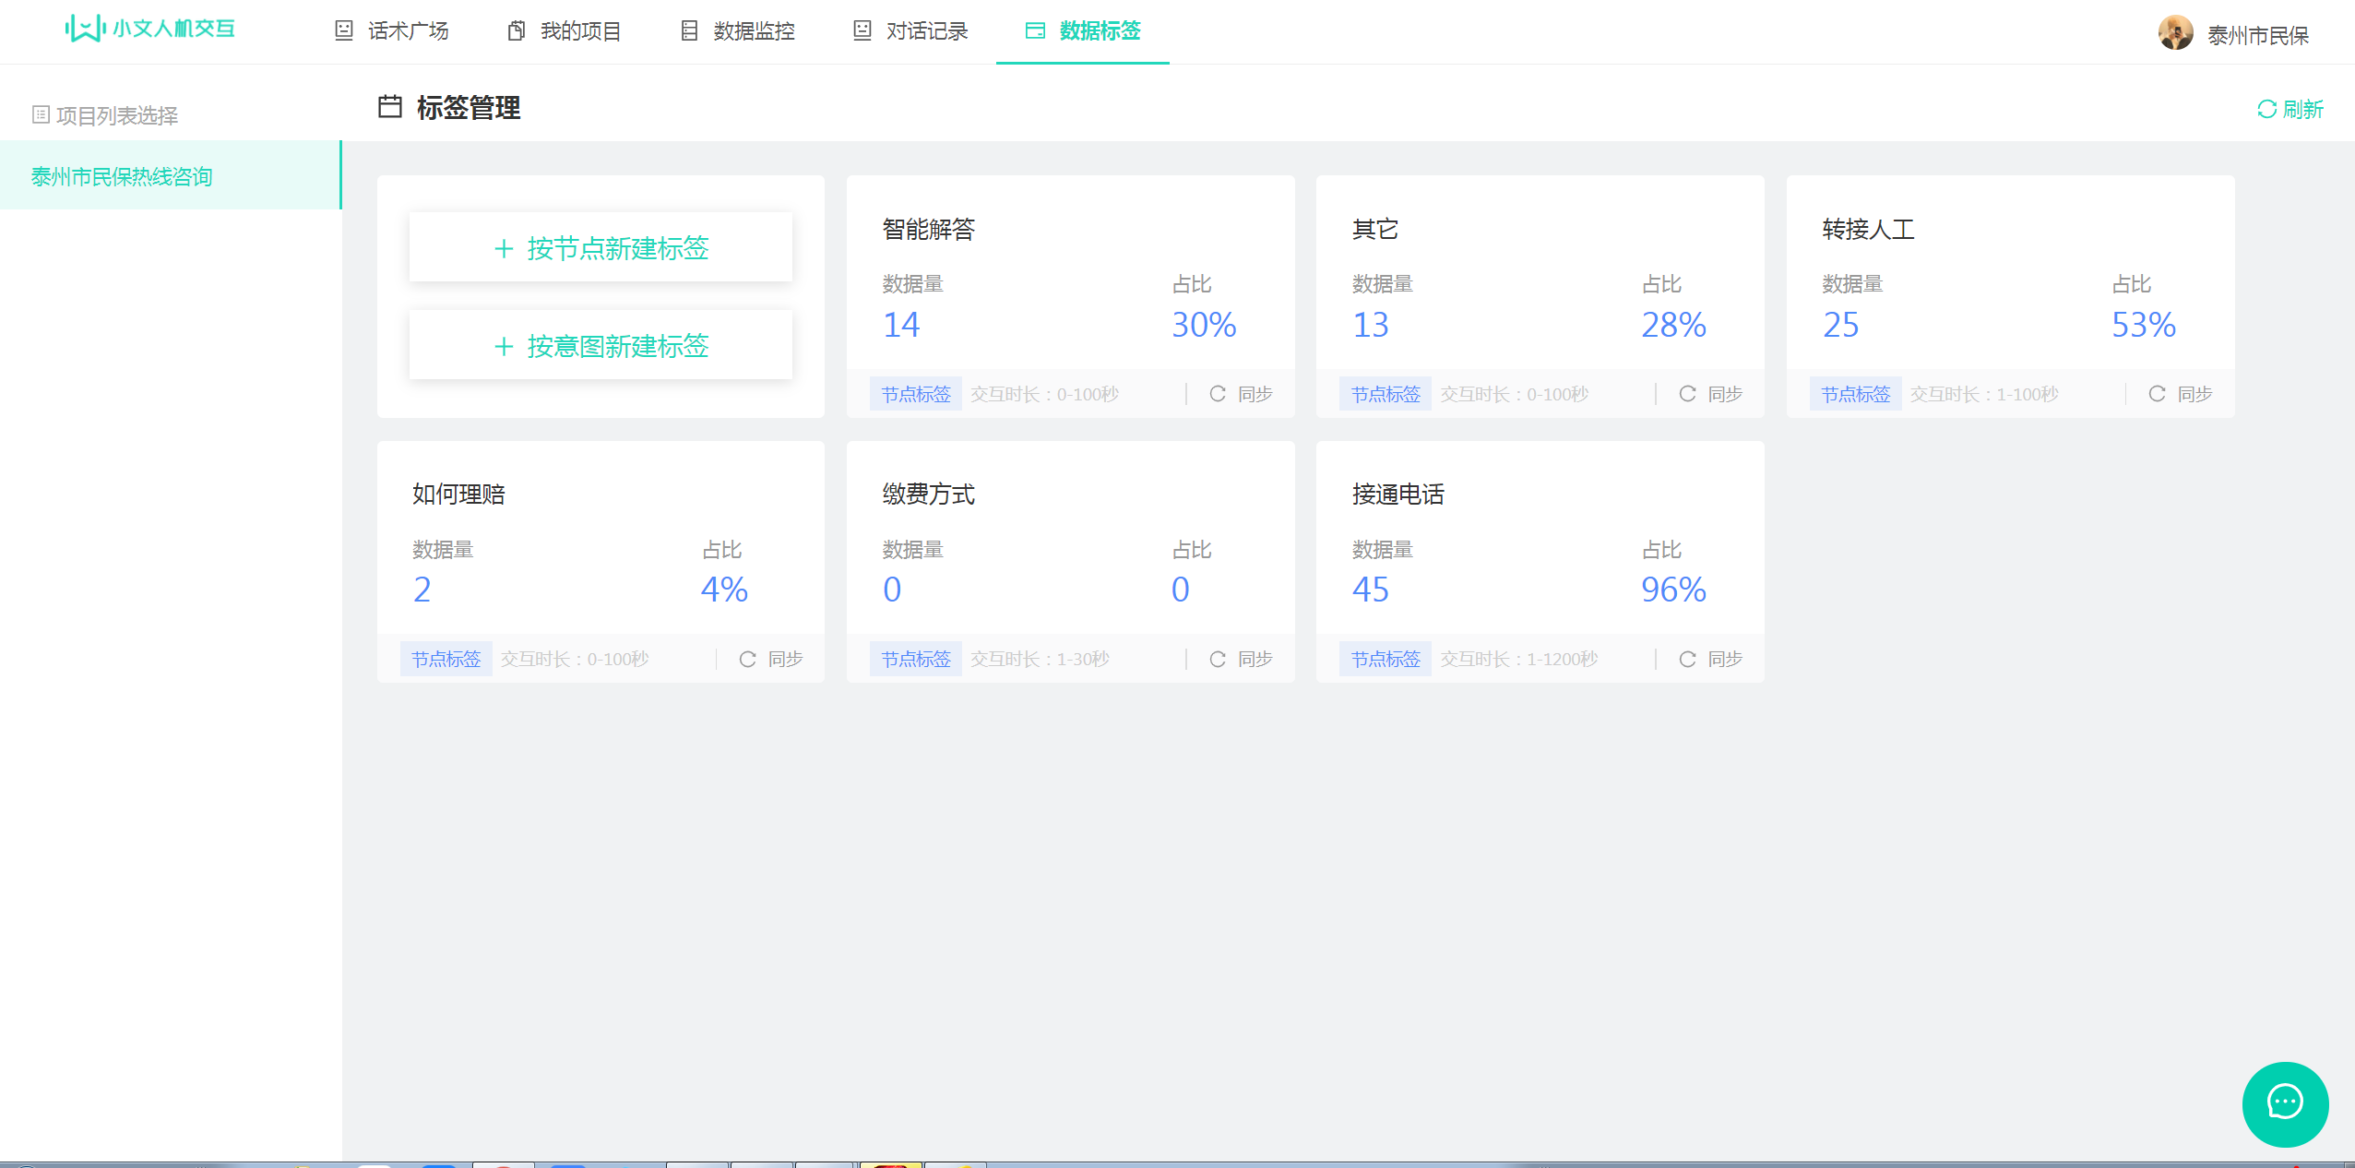
精准的处置结果分类
可按节点条件，意图条件，自由设定交互标签，根据群众听到哪里，群众说了什么，设定交互标签，快速对交互结果进行自定义分类。

Slide 14
技术难点与解决策略
04.

Slide 15
受限于方言环境及噪音干扰导致的交互智能水平
技术难点
解决策略
面对市民年龄段和文化阶层参差不齐，接听电话的环境也存在室外等诸多不确定因素，智能客服在应对特定方言，或者背景音嘈杂的环境下，系统准确判断对方的意图，完成既定逻辑对话，是相对困难的。
内置NLP语义纠错系统与循环节点配置，即使口音严重，也能精确理解；而关于噪音干扰，ASR语音识别引擎，对常见噪音也做了采样处理，达到主动降噪的策略。

Slide 16
对自动处置结果的精准分类
技术难点
解决策略
在对话完成后，面对各类市民的问题，就一条通话记录，作咨询结果分类，就系统自动判定而言，需要做到高准确率，也是困难的，处理不当，会严重干扰后续流程处置。
基于场景的节点走向标签设定与意图走向标签设定，可灵活的预设各类分类结果，就实际生产项目作快速配置。

Slide 17
即时大数据量警情分类的优先级处理队列
技术难点
解决策略
假定在AI智能语音与群众的交互过程中，瞬时触发大量转人工协助，在有限的人工坐席分机情况下，如何保证转接分机即时畅通，均衡分配，降低群众转接等待时间，也是需要特定处理的。
智能ACD话单分配策略，可将分机按片区，技能设定若干坐席技能组，先转接至节能组，再结合组内在线分机，均衡分配，保证转人工协助的电话通畅。

Slide 18
部署方式与对接应用
05.

Slide 19
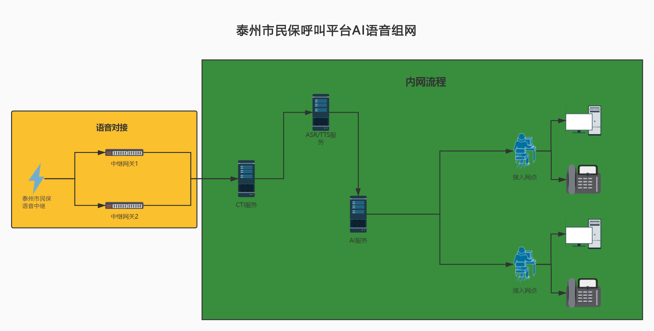
组网方案
通过中继网关接入运营商中继线路，配备CTI服务器、AI服务器及ASR/TTS服务器，部署泰州市民保呼叫平台，各网点坐席通过专网接入市民保呼叫平台，并设置服务坐席。

Slide 20
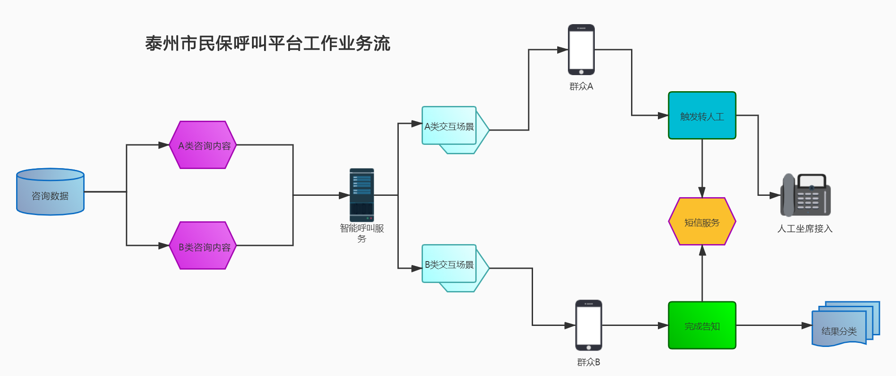
业务流程说明
根据不同类型的咨询数据，进入不同交互场景，由智能语音完成相关呼叫目的，涉及转人工要求，根据ACD排序进入相关坐席终端，由人工协助完成，并对交互结果作自定义需求的分组标签。

Slide 21
用户使用
中台管理者
业务终端
登录数据大屏，即时监看所有线路通信详情
每个接入终端单独配置独立坐席账号，支持话机/PC进行相关业务操作

Slide 22
谢谢观看！
江苏楷文电信技术有限公司

